Slide 1




TETA SALINIMI
BEYİNDEKİ TETA SİSTEMİ
BİLGİ İŞLEMLEME İLE İLİŞKİLER
Prof. Dr. Sirel Karakaş
Doğuş Üniversitesi Psikoloji Bölümü
Nörometrika Medikal Tıp Teknolojileri Ltd. Şti Kurucu ve Yöneticisi
Psikofizyoloji ve Nöropsikoloji Derneği Başkanı (International Organisation of Psychophysiology’e affiliye kuruluş

Slide 2
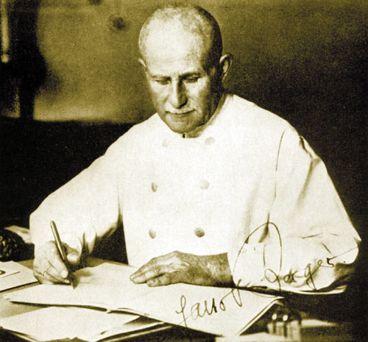
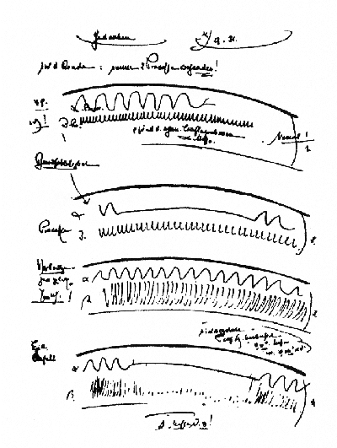
ELECTRİCAL ACTİVİTY ON THE SCALP
İS NOT NOISE.
Hans Berger
1929: H. Berger described the technique for recording EEG from the surface of the head
1934: EE. D. Adrian and H.C. Matthews confirmed the technique.
1937: This discovery was recognized at an international forum.

Slide 3
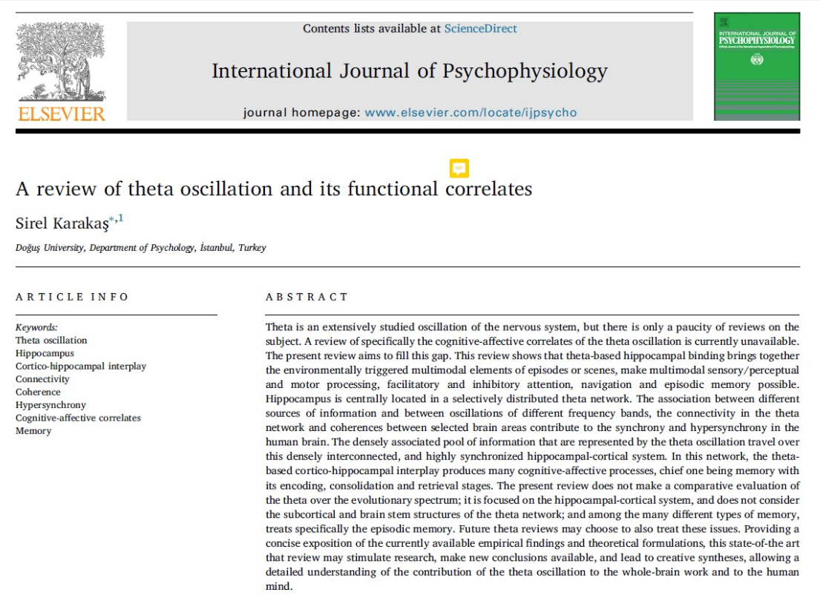
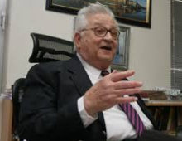
IN MEMORIAM OF EROL BAŞAR
Edited by
Guiseppe Chiarenza
Sirel Karakaş
Christoph Hermann

Slide 4
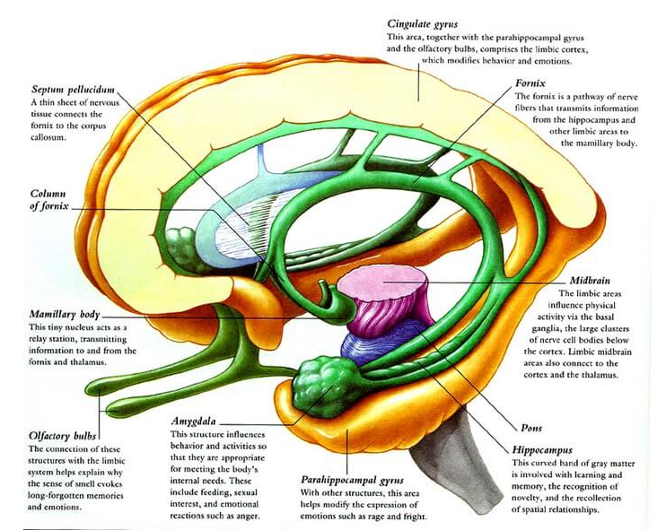
İlk teta salınımı (oscillation) tavşan hippokampusundan Jung ve Kornmüller (1938) tarafından kaydedilmiştir.
Grastyan ve ark. (1960-1990) hippokampal tetanın bilişsel-duygusal ilintilerini daha çok koşullama türü davranışlar üzerinden göstermiştir.
İzleyen çalışmalar özelde hippokampal tetanın pek çok biliş türüyle (multiplicity of function) ilişkisini ortaya koymuştur.
  Multimodal duyum/algı
  Motorik hareketler (Tip 1 RSA, Tip 2 RSA, LIR)
  Multimodal duyusal-motor bütünleşim (integration)
  Dikkat türleri: Genel uyarılmışlık durumu (arousal), etkin ve edilgin yönlenim (orientation reaction), etkin dikkat ve edilgin dikkat (active and passive attention), kolaylaştırıcı ve ketleyici dikkat (facilitatory and inhibitory attention), dikkat-öncesi (preattention)
  Görsel-mekânsal algı, görsel-mekânsal biliş, yöngüdüm (navigation)
  Bellek ; özelde anısal (episodic) bellek ve işleyen (working) bellek
TEK BİR SALINIM ,
BÖYLE BİR BİLİŞSEL İŞLEV ÇEŞİTLİLİĞİNDEN NASIL SORUMLU OLABİLİR?
Notes:
In navigation, self-referenced (or egocentric) relationships in the visuospatial space produce a map of the physical space. In episodic memory, self-referenced relationships between perceived, conceived, or imagined items produce a map of the cognitive space. The common element in both of these processes is sequencing. Navigatory behavior is based on spatial sequencing of physical distances between places or objects. Episodic memory, on the other hand, is based on temporal sequencing of positional and chronological distances between events.

Slide 5
OSCILLATION-RELATED PARAMETERS | NONOSCILLATIONAL PARAMETERS
 | ELICITED, EMITTED, INDUCED | TOPOLOGY/ NEURAL SUBSTRATE | COHERENCE FUNCTIONS | SPECIES / STAGE OF DEVELOPMENT
PRESTIMULUS VARİABLES
Enhancement
Attenuation / Blocking
Duration
Frequency-locking
POSTSTIMULUS VARİABLES
Enhancement
Attenuation / Blocking
Duration
Latency
Time-locking
Phase-locking
Frequency-locking
Salınımsal
Parametreler
Belirli bir frekanstaki salınımın temsil ettiği işlev, salınım-ilişkili ve salınım-ilişkisiz değişkenler topluluğunun birleşik etkisine göre değişir.

Slide 6
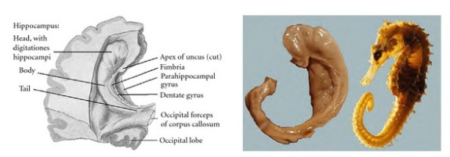
Tetanın çok sayıda bilişten sorumlu olmasının diğer nedenleri:
Tetanın öncelikle ve özellikle hippokampustan kaydedilmesi (kaynak olasılıkla medial septal alan)
Hippokampusun nöroanatomik yapısı: beyin içindeki konum, korteks ve korteksaltı yapılarla ilişkiler, tabakalı ve kompleks histolojik yapı
Hippokampusun nöroanatomik kompleksitesinin, hippokampus odaklı girdilerin birbirine bağlanmasına (binding) yani ilişkisel işlemlemeye (relational processing) yol açması. (CA3 ve entrorinal korteksin 2. ve 5. tabakalarındaki tekrarlı örgütlenen döngülerde bilgiler bütünleşir, CA1 ve entorinal kortesin 3. tabakasındaki paralel örgütlenmiş döngülerde bilgiler ayrışır.)
İlişkisel işlemleme sonucunda, hippokampusa atfedilen
bilişsel işlevlerin gerçekleşmesi. Örnekler:
  Multimodal bellek izlerinin (memory trace) oluşması
  Multimodal mekânsal unsurlar arasındaki bağlar sonucu yöngüdümünün oluşması;
  Özellikler arasındaki bağlantıların episodları ve nihai olarak da anısal belleği (episodic memory) oluşturması
Notes:
Accordingly, the information that arrives at the hippocampus has already been preprocessed in multiple cortical areas (Vinogradova, 2001). All of these cortical areas project and are represented in the hippocampus in a compressed manner (Green and Arduini, 1954; Amaral and Lavenex, 2006; Buzsaki, 2002; O’Keefe, 2007; Stark, 2007). Units of cortically preprocessed information that arrive at the hippocampus are disseminated to multiple layers of densely packed neurons that make up the complex neuroanatomy of the hippocampus (Andersen, Morris, Bliss and O’Keefe, 2007). The parallel organized circuits (CA1 and layer 3 of the entorhinal cortex) and recurrent circuits (CA3 and layers 2 and 5 of the entorhinal cortex) work in alternation. Information becomes integrated when recurrent circuits are activated; it becomes segregated when parallel circuits are activated (Buzsaki, 2002).
in other words, each theta cycle represents a chunk of related information.

Slide 7
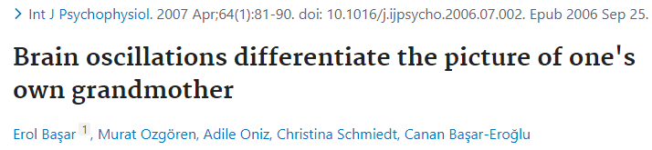
Teta, hippokampal fizyolojinin temel özelliğidir ve…
Tetanın temsil ettiği bilişsel-duygusal işlemleme türleri de hippokampusun bilgi işlemlemeye ve bilişe katkısıdır.
Ancak teta sadece hippokampusun bir özelliği değildir.
Teta salınımı, korteks (örn., prefrontal, parieto-temporo-oksipital, limbic) ve korteksaltı yapılara seçici olarak yayılmış olan bir sistemin elektrofizyolojik özelliğidir.

Slide 8
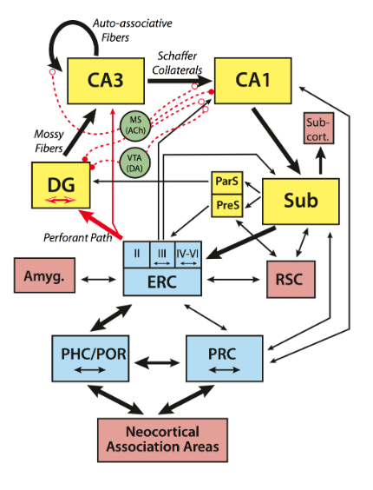
Hippokampus ile diğer yapılar arasında, TETA SİSTEMİ ÜZERİNDEN, kurulan çok karmaşık ilişkiler (1) «kortiko-hippokampal» etkileşime ve (2) bu etkileşim sonucu ortaya çıkan ya da pekişen biliş türlerine yol açar.
  Hippokampus-içi oluşan ilişkiler (binding) örneğin bellek izlerini oluşturur
  Farklı yapılar arasında kurulan ilişkiler supramodal ve multimodal çağrışımları (association), episodları ve nihai olarak da yöngüdüm ve episodik belleği oluşturur.
  Teta ve diğer frekanslardaki salınımlar arasında kurulan ilişkiler farklı biliş türlerini temsil eder.
  Örnek: Teta ve gamma binişmesi (superpositon) ve bunlar arasındaki faz
  ilişkileri bilişsel yükün derecelerini temsil eder.
  Beyin alanları arasındaki bağlantısallık (connectivity) ve olay-ilişkili koherens örüntüleri de biliş türlerini ayrıca pekiştirir. Örnekler:
    Yöngüdüm, hippokampus ile mekanın allosantrik ve egosantrik referans çerçevelerinden sorumlu beyin bölgeler arasındaki bağlantısallığın sonucudur,
    Şema (schema) ve senaryoların (script) oluşmasını; hippokampus ile (1) multimodalite algılama alanları, (2) yüksek bilişsel işlevlerden sorumlu alanları arasındaki bağlantısallık (koherens) sağlar..
Notes:
These findings show that theta/gamma cross-coupling represents sequencing, where of units of information are encoded in a serial order.
The authors conclude that theta/gamma coupling reflects monitorization of the temporal sequence of items, and the frontal midline theta reflects rehearsal processes.
WM is characterized by simultaneous storage and processing of information. Cognitively, this is achieved by two slave systems, the phonological store and the visuospatial sketchpad, that operate under the monitorization and control of the central executive (Baddeley, 1997). The prior slave system is responsible for maintenance of temporal sequences, and the latter is responsible for maintenance of spatial sequences (Baddeley, 1997). Sequencing, the item-level control mechanism of WM, is represented by coupling between the theta and gamma oscillations and phase resetting of the theta oscillation (Sauseng, Griesmayer, Freunberger and Klimesch, 2010). The process-level mechanism, which is responsible for integrating the cognitive processes under the WM umbrella, is represented by theta synchronization between relevant areas of the brain. When theta and upper alpha are phase synchronized, theta represents executive functions, and alpha represents reactivation of long-term memory codes (Klimesch, Schack and Sauseng, 2005). In WM, theta oscillation underlies organization of sequentially ordered items; gamma oscillation underlies maintenance of information; and alpha oscillation underlies the inhibition of irrelevant stimuli (Roux and Uhlhaas, 2014). Prefrontal theta represents retention; high WM performers demonstrate enhanced theta response (Hsieh, Ekstrom and Ranganath, 2011). Power of the theta response represents the cognitive load of the WM task (Klimesch, Schack and Sauseng, 2005).

Slide 9
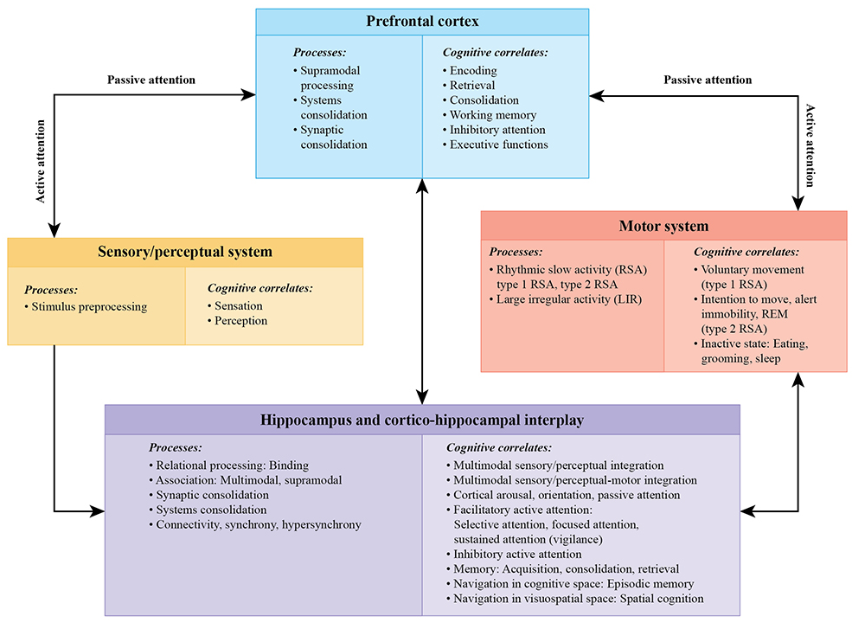
Karakaş, S. (published online ahead of print, 2020). A review of theta oscillation and its functional correlates. International Journal of Psychophysiology.
Nörobilişsel işlevlerde beynin TETA SİNİRAĞI

Slide 10
Bir Uygulama:
Bellek Oluşumunda Teta Temelli Kortiko-Hippokampal Etkileşim
Bellek çok bileşenli bir süreçtir.
Evre 1: Öğrenme ya da özümseyerek kodlama (encoding)
Evre 2: Sağlamlaşma (consolidation)
Evre 3: Geriye getirme (retrieval)
BU EVRELER;
KORTİKO-HİPPOKAMPAL ETKİLEŞİM BAĞLAMINDA İŞLEVDE BULUNAN
TETA SALINIMI İLE TEMSİL EDİLİR

Slide 11
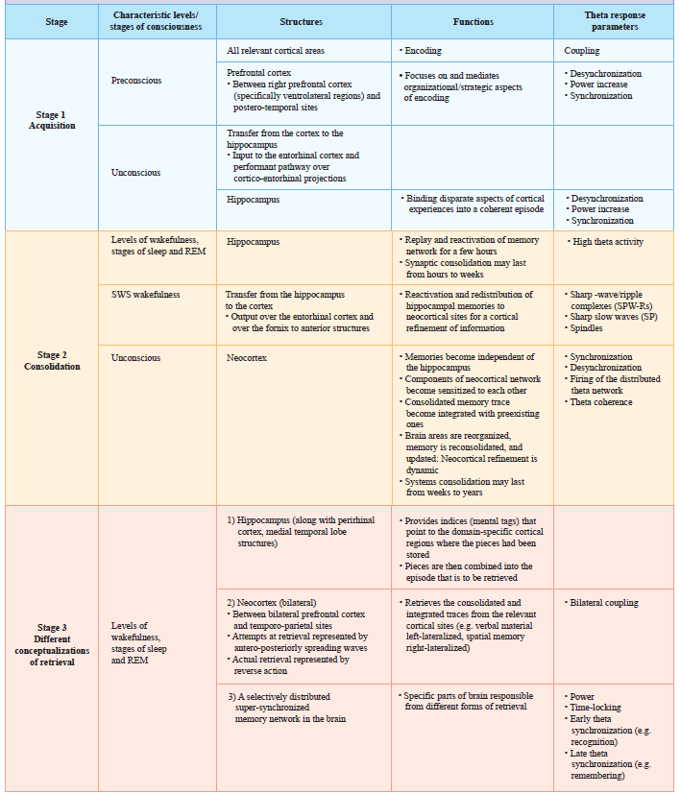
Karakaş, S. (published online ahead of print, 2020). A review of theta oscillation and its functional correlates. International Journal of Psychophysiology.
Kortiko-Hippokampal Etkileşimin Bellekteki Rolü:
Bütünleşik Gösterim Tablosu
Öğrenme ve Sağlamlaşma
Miller (1991a-c): Corticohippocampal interplay model
Buzsaki (1989): Two-stage model of memory
Fogel, Smith and Beninger (2009): Model on cortico-hippocampal ınterplay in memory processing during sleep
Diekelmann and Born (2010): Modified model on cortico-hippocampal ınterplay in memory processing during sleep
MCGaugh (2000): Standard model of memory consolidation based on corticohippocampal interplay
Geriye Getirme
Sutherland and McNaughton (2000): Reactivation model
Nadel and Moscovitch (1997): Multiple trace model
Banich and Compton (2011, review): Selectively distributed super-synchronized memory network

Slide 12
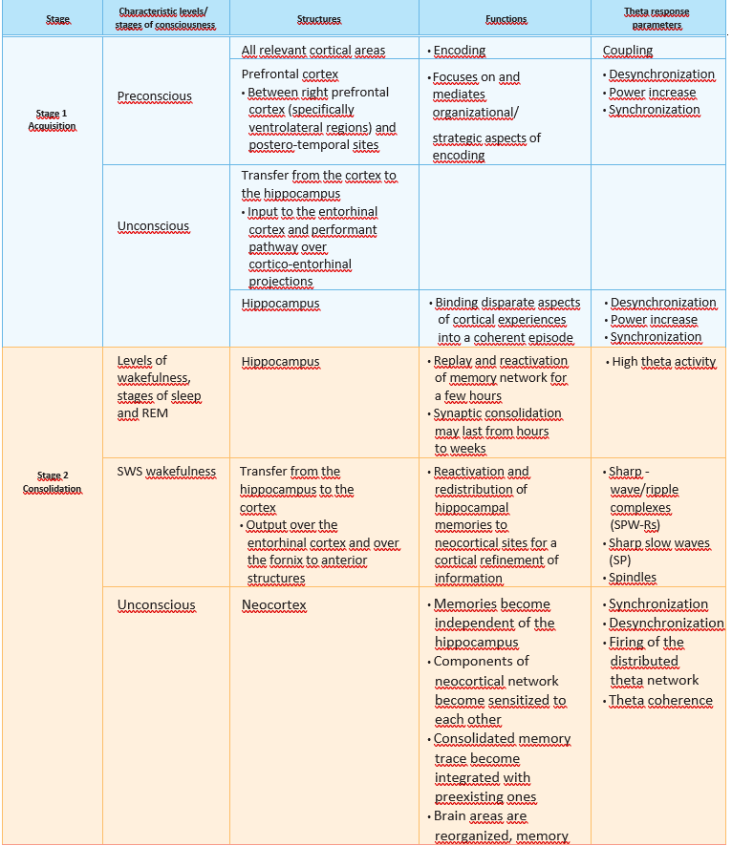

Slide 13
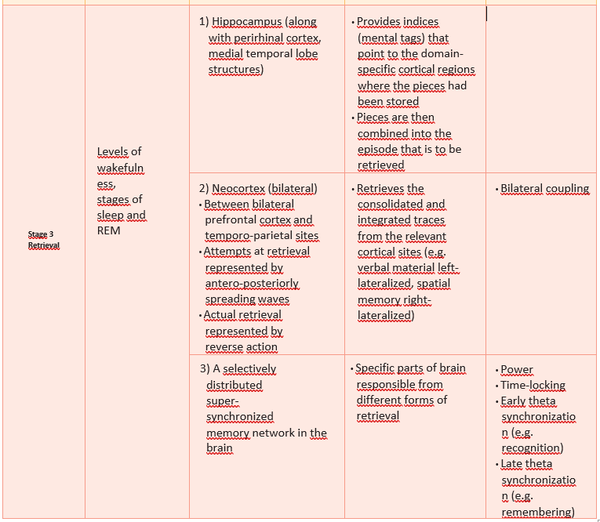

Slide 14
ÖZETLE:
  Hippokampustaki yapı-içi bağlantılar (binding)
  Hippokampus ve diğer beyin yapıları arasında kurulun çağrışımlar (association)
  Bütün bu yapılar arasındaki bağlantısallık (connectivity)
Birbirine çok yoğun biçimde bağlanmış multimodal ve bütünleşik (integrative) bir bilgi havuzuna yol açar.
Bu bilgiler, birbirine yüksek koherens değerleriyle bağlanmış olan, seçici senkronizasyon örüntüleri sergileyen kortiko-hippokampal sinirağında TETA SALINIMI olarak dolaşır.
SONUÇ
Beynin teta salınımı, bilişsel psikoloji ve bilişsel sinirbilimin ele almakta olduğu
bilişşsel-duygusal süreçlerin büyük bölümünden sorumludur.

Slide 15



İlginiz için teşekkürlerimle

Slide 16
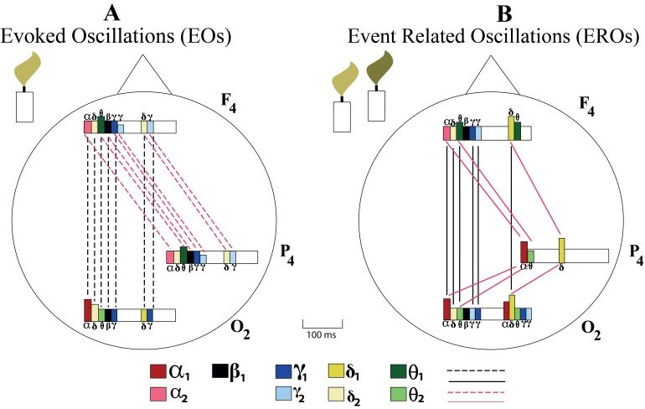
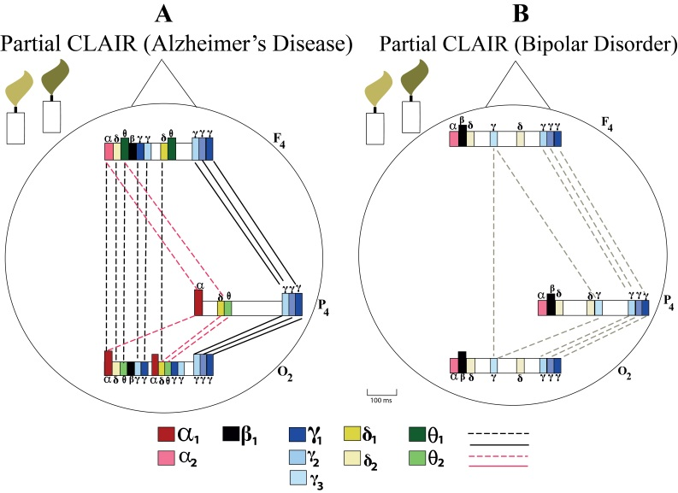
THE CLAIR ATLAS
(Acronym derived from: cortical coherence, link, association, integration, responsive area)
CLAIR diagrams
for simple visual and
task-related visual stimuli
CLAIR diagrams
for cases with
Alzheimer and bipolar disease

Slide 17
